Slide 1
Chefim
Telas do aplicativo
Sprint 2 · Interface do app
Engenharia da Computação · PUC Minas
Notes:
Apresentação do projeto Chefim. Capturas reais da interface Flutter enviadas pelo estudante. O PDF é o formato solicitado no enunciado da Sprint 2.

Slide 2
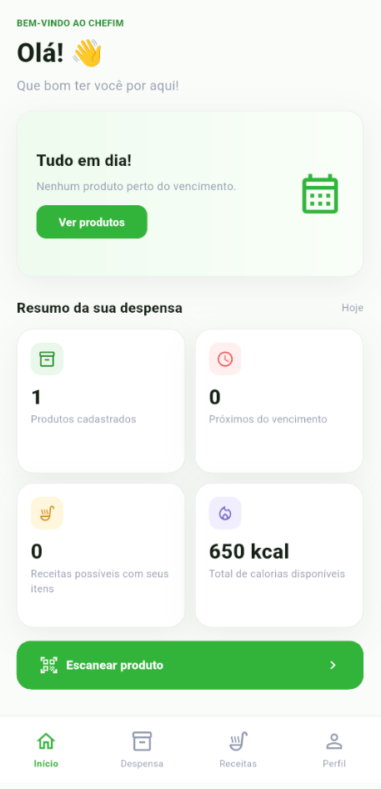
01 Início
Assim que abre o Chefim, o usuário encontra um resumo da despensa. Ele vê os produtos cadastrados, as receitas possíveis com o que já tem em casa, as calorias e os itens próximos do vencimento.
O botão Escanear produto dá acesso rápido à leitura de códigos.
Notes:
Imagem original enviada pelo estudante: Captura de tela 2026-09-27 184623.png

Slide 3
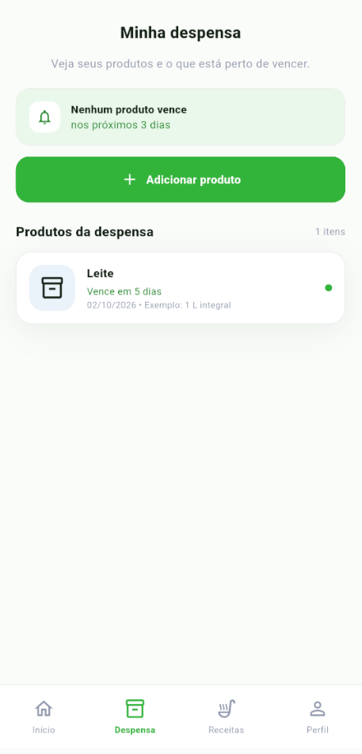
02 Despensa
Aqui ficam os alimentos cadastrados e suas datas de validade. Para incluir um produto manualmente, o usuário informa o nome e a data de vencimento.
O leite da imagem é um exemplo de produto que vence em cinco dias.
Notes:
Imagem original enviada pelo estudante: Captura de tela 2026-09-27 184653.png

Slide 4
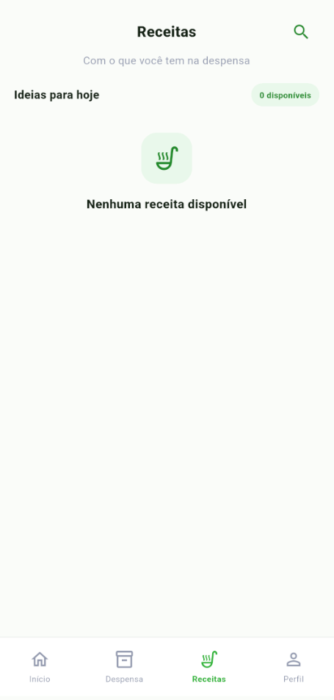
03 Receitas
A área de receitas vai sugerir pratos com os produtos da despensa. Assim, o app dará ideias do que preparar com o que já foi comprado.
A lupa permitirá pesquisar receitas do mundo todo. Ao abrir uma delas, o usuário poderá escolher para quantas pessoas prepará-la.
Notes:
Imagem original enviada pelo estudante: Captura de tela 2026-09-27 184728.png

Slide 5
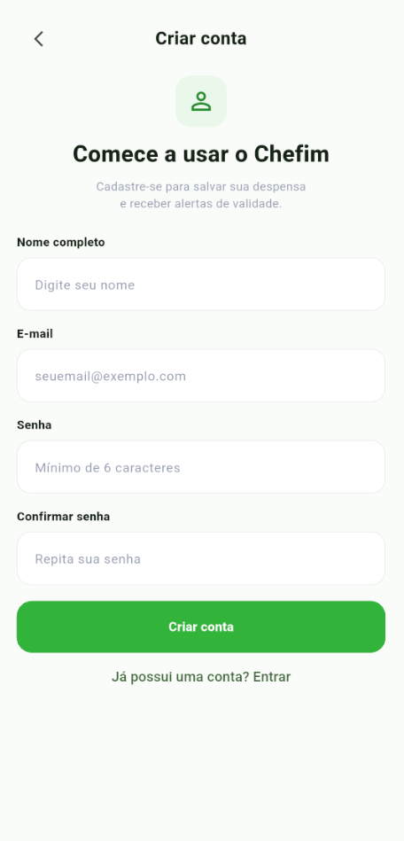
04 Criar conta
Para criar uma conta, o usuário informa o nome, o e-mail e a senha. A confirmação ajuda a evitar erros ao digitar a senha.
Quem já tem conta pode tocar em Entrar e informar apenas e-mail e senha.
Notes:
Imagem original enviada pelo estudante: Captura de tela 2026-09-27 184757.png. Nesta versão, as contas são mantidas apenas em memória.

Slide 6
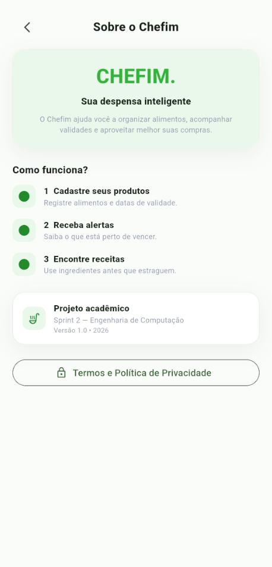
05 Sobre o Chefim
Esta tela apresenta a ideia do Chefim: organizar a despensa e ajudar a acompanhar a validade dos alimentos.
Também explica, de forma simples, como o aplicativo foi pensado.
Notes:
Imagem original enviada pelo estudante: Captura de tela 2026-09-27 184811.png. O item de receitas descreve uma função prevista para a integração com o banco de dados.

Slide 7
Como as telas se conectam
A barra inferior reúne as quatro áreas principais: Início, Despensa, Receitas e Perfil.
Assim, o aplicativo fica mais fácil de usar: o usuário consegue passar de uma área para outra pela barra inferior.
O Chefim será seu app para organizar as compras e a despensa!
Notes:
ChefimShell alterna as quatro abas. Páginas secundárias são abertas com Navigator.push; o login a partir do cadastro usa Navigator.pushReplacement. O registro de produtos por formulário é feito em uma modal.

